Slide 1
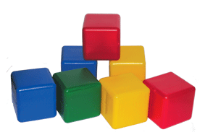
Муниципальное автономное дошкольное образовательное учреждение «Детский сад общеразвивающего вида с приоритетным осуществлением деятельности по физическому развитию детей «Снегурочка»
Дидактическая игра «Спортивная математика»
4-5 лет
Инструктор по ФИЗО
Нигматуллина н.г.

Slide 2
Задачи:
Упражнять в умении определять и называть плоскостные и объемные геометрические фигуры.
Развивать умение сравнивать и группировать объекты по признакам: цвет, форма.
Закреплять умение считать до 5
Прививать желание заниматься физической культурой через знакомство со спортивным оборудованием.
Описание игры.
На первом слайде детям предлагается выполнить задание по признаку объекта. В правом нижнем углу признак виден сразу, либо появляется после ответа на поставленный вопрос. На следующем слайде – правильный ответ.

